Slide 1
República Bolivariana de Venezuela
Universidad Politécnica Antonio José de Sucre “UNEXPO”
Materia: Microprocesadores II
Laboratorio 4
Profesor:
Rafael Surga
Integrantes:
Brito Eduardo
Duran Alejandro
Zorrilla Paola
Ciudad Guayana, Mayo del 2018

Slide 2
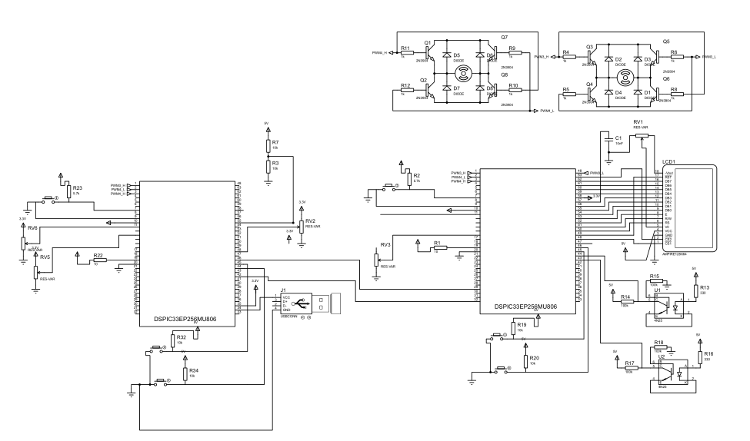

Slide 3
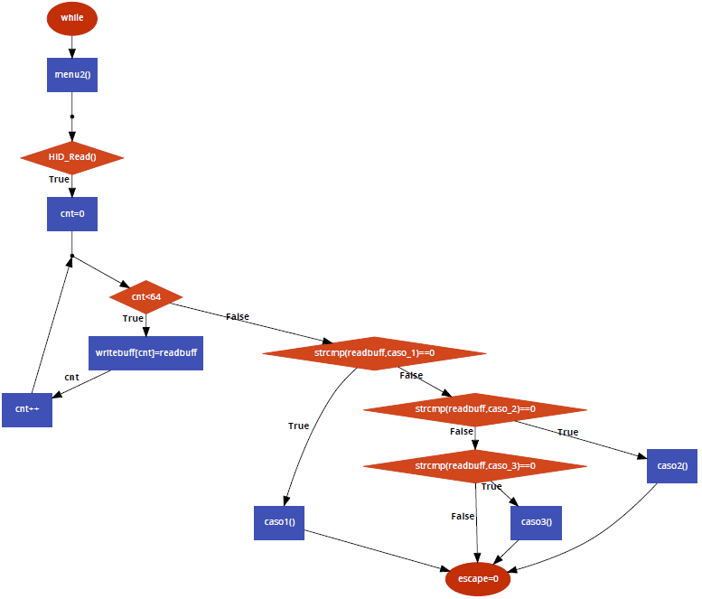
Menú del Dspic 1

Slide 4
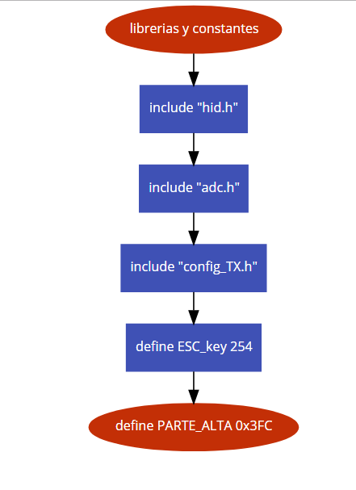

Slide 5
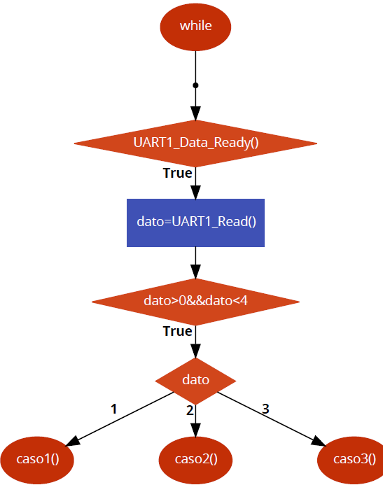
Menú del Dspic #2

Slide 6
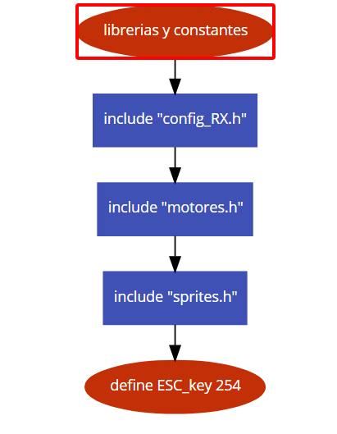

Slide 7
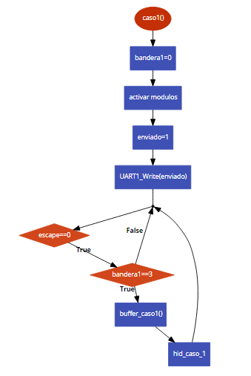
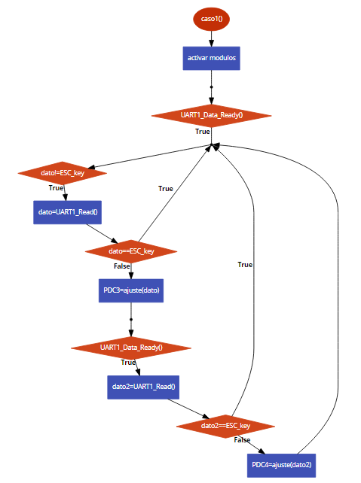
Caso 1 del Dspic #1
Caso 1 del Dspic #2

Slide 8
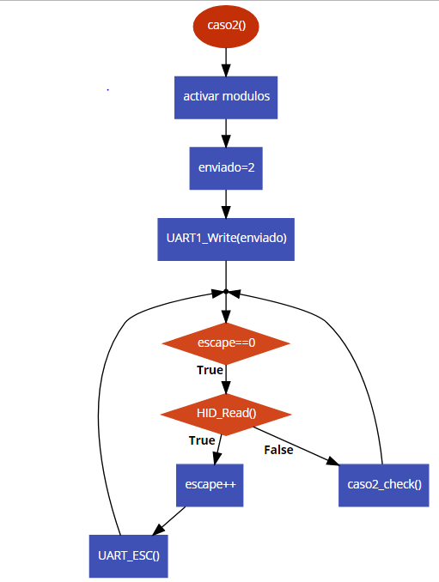
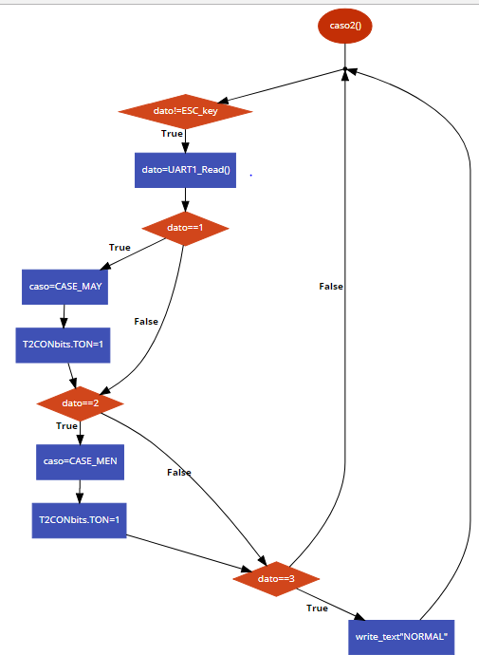
Caso 2 del Dspic #1
Caso 2 del Dspic #2

Slide 9
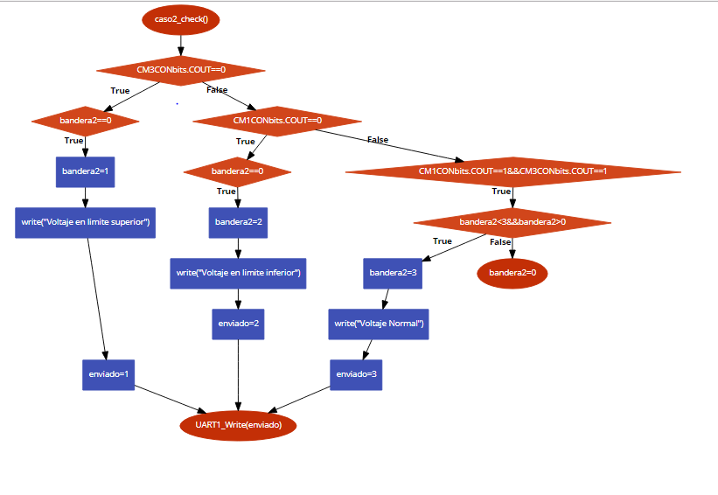
Caso 2 check del Dspic #1

Slide 10
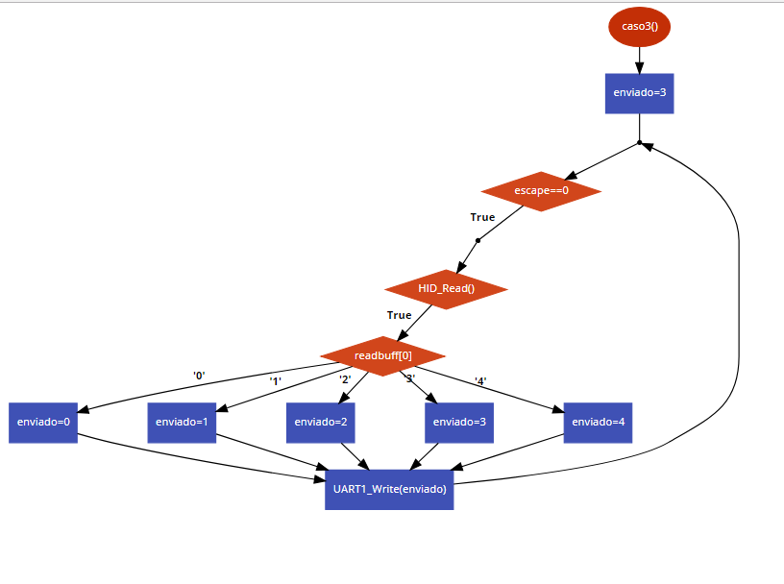
Caso 3 del Dspic #1
…

Slide 11
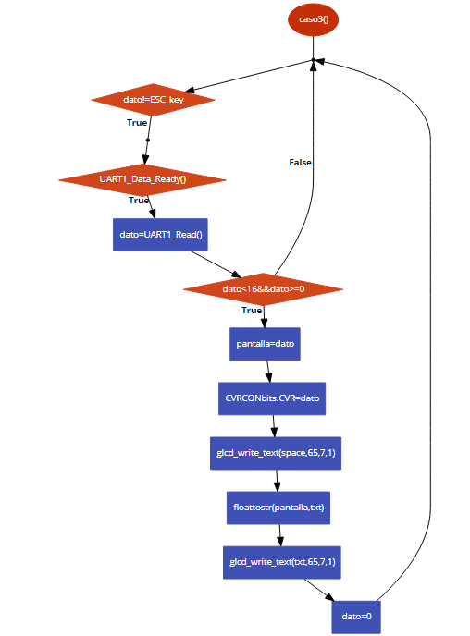
Caso 3 del Dspic #2

